Slide 1
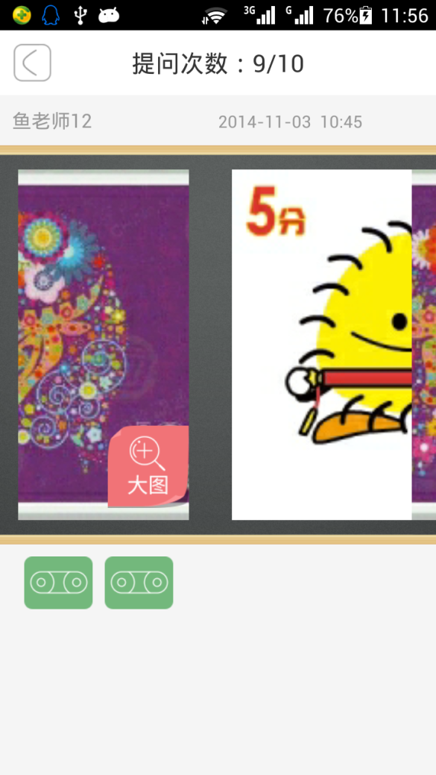

下版本
赞和分应该是动态的
方案设想：
学生端对本地GIF图片Id或下载地址。
老师端下载GIF图片到本地，当下次还有一样的图片对图片Id或下载地址显示。

